Slide 1
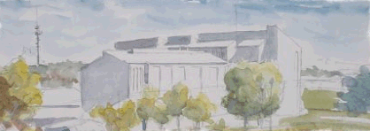
INS Montilivi Reunió de famílies 2n ESO
setembre 2023
Notes:
1

Slide 2
Índex
1. Presentació dels Tutors
2. Projectes del Centre
3. Característiques i Currículum 2n ESO
4. Horari, calendari i control d’assistència
5. Altres informacions

Slide 3
Presentació dels Tutors/es
Presentació dels Tutors
Tutors/es:
2n ES0 A Alba Biosca
2n ES0 B Elisabet Costa
2n ES0 C Juanma Moreno
2n ES0 D Antonio Sánchez
2n ESO E Concepció Moreno
Projectes del Centre
Característiques i curriculum
2n d’ESO
Horari , Calendari i Assistència
Altres Informacionsut

Slide 4
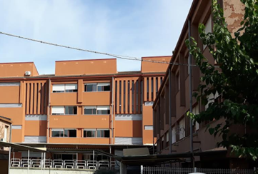
Projectes del Centre
Carta de compromís educatiu
Projecte de qualitat i millora contínua
Pla d’acció tutorial
Projecte de mediació al centre
Presentació dels Tutors
Projectes del Centre
Característiques i curriculum
2n d’ESO
Horari , Calendari i Assistència
Altres Informacionsut

Slide 5
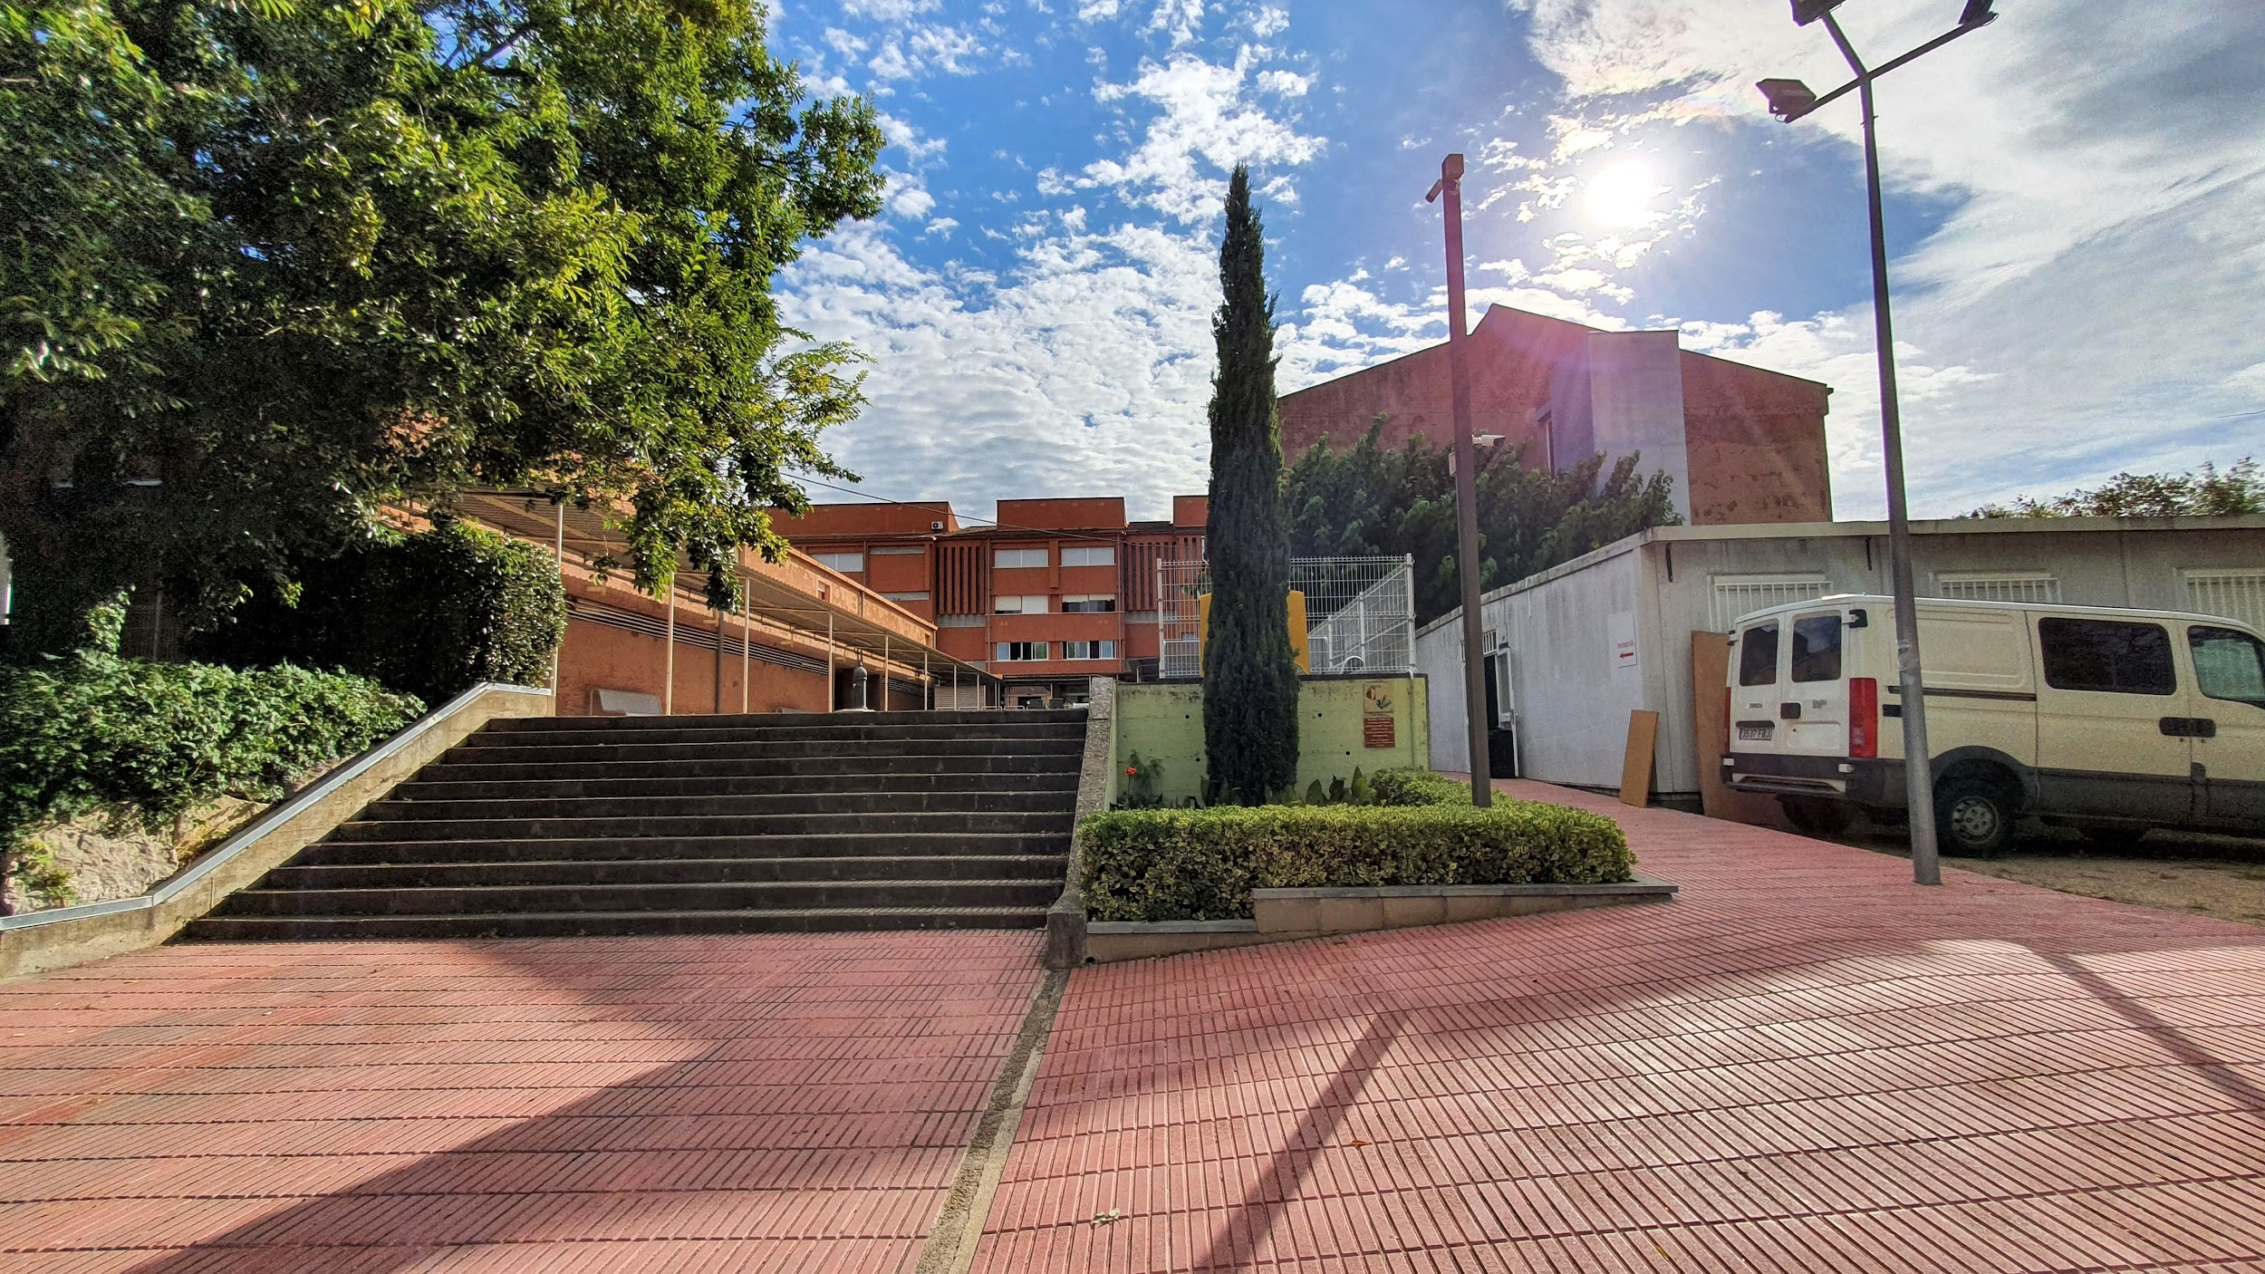
Projectes del Centre
5. Pla de llengües. Possibilitat de realització de les proves Cambridge i DELF.
Francès/Anglès com a 1a i 2a llengua
Exàmens de francès: finals d’abril
Exàmens d’anglès: finals de maig
Intercanvis i estades lingüístiques
6. PuntEdu, projecte de biblioteca escolar (Pla de lectura)
7. Pla TAC
Presentació dels Tutors
Projectes del Centre
Característiques i curriculum
2n d’ESO
Horari , Calendari i Assistència
Altres Informacionsut

Slide 6
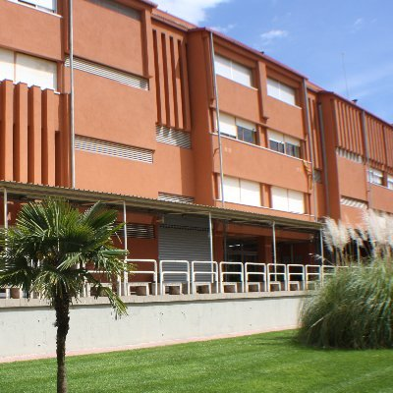
Projectes del Centre
8. Pla d’escriptura:
1r d’ESO: Text descriptiu (ciències socials i música)
2n d’ESO: Text argumentatiu (matemàtiques) i Text narratiu (ViP i llengües estrangeres)
3r d’ESO: Text instructiu (EF); Text explicatiu (FiQ) i Text narratiu (llengües estrangeres)
4t d’ESO Text argumentatiu (filosofia, valors ètics i religió).
Presentació dels Tutors
Projectes del Centre
Característiques i curriculum
2n d’ESO
Horari , Calendari i Assistència
Altres Informacionsut

Slide 7
Característiques 2n d’ESO
Cinc grups heterogenis estables 25/26 alumnes
Alumnes de francès primera llengua: C, D i E
Alumnes que fan religió: B i E
Desdoblaments dels grups per anar als laboratoris: Física i Química i Tecnologia
Suport seguiment individualitzat de l’Orientadora
Presentació dels Tutors
Projectes del Centre
Característiques i curriculum
2n d’ESO
Horari , Calendari i Assistència
Altres Informacionsut

Slide 8
Característiques 2n d’ESO
Optatives: 2h setmanals
Presentació dels Tutors
1r Quadrimestre | 2n Quadrimestre
Preparem la UAP’24 | Interpretem la Música Pop&Rock Catalana
Club de Lectura | Club de Lectura
Sostenibilitat | Sostenibilitat
Robòtica | Robòtica
Segona llengua estrangera: Anglès
Segona llengua estrangera: Francès
Projectes del Centre
Característiques i curriculum
2n d’ESO
Horari , Calendari i Assistència
Altres Informacionsut

Slide 9
Característiques 2n d’ESO
Treballs per projectes (2h setmanals):
1h de Tecnologia i 1h de Física i Química
Disseny I fabricació d’una caixa de galetes: projecte STEM
Treball cooperatiu en grup
Potenciar la creativitat i l’autonomia dels alumnes
Descoberta, investigació i recerca
Utilització d’eines digitals
Presentació dels Tutors
Projectes del Centre
Característiques i curriculum
2n d’ESO
Horari , Calendari i Assistència
Altres Informacionsutors

Slide 10
Competències Transversals
S’avaluen diferenciadament a 2n i 4t d’ESO
A 1r i 3r d’ESO es fa a cada assignatura
S’avaluen quatre competències transversals:
- Competència Personal, social i d’aprendre a aprendre
- Competència Digital
- Competència Ciutadana
- Competència Emprenedora
Document informatiu a la pàgina web, informació famílies
Presentació dels Tutors
Projectes del Centre
Característiques i curriculum
2n d’ESO
Horari , Calendari i Assistència
Altres Informacionsutors

Slide 11
Currículum 2n ESO
Presentació dels Tutors
Matèries | Hores
Llengua catalana | 3 hores
Llengua castellana | 3 hores
Llengua estrangera (Anglès / Francès) | 3 hores
Matemàtiques | *3 + 1h Projectes
Ciències Socials | 3 hores
Ciències experimentals: Física i Química | *2 + 1h Projectes
Tecnologia | *1 + 1h Projectes
Visual i Plàstica | 3 hores
Educació Física | 2 hores
Activitats cíviques i culturals / Religió | 1 hora
Optatives | 2 hores
Tutoria | 1 hora
Projectes del Centre
Característiques i curriculum
2n d’ESO
Horari, Calendari I Assistència
Altres Informacions

Slide 12
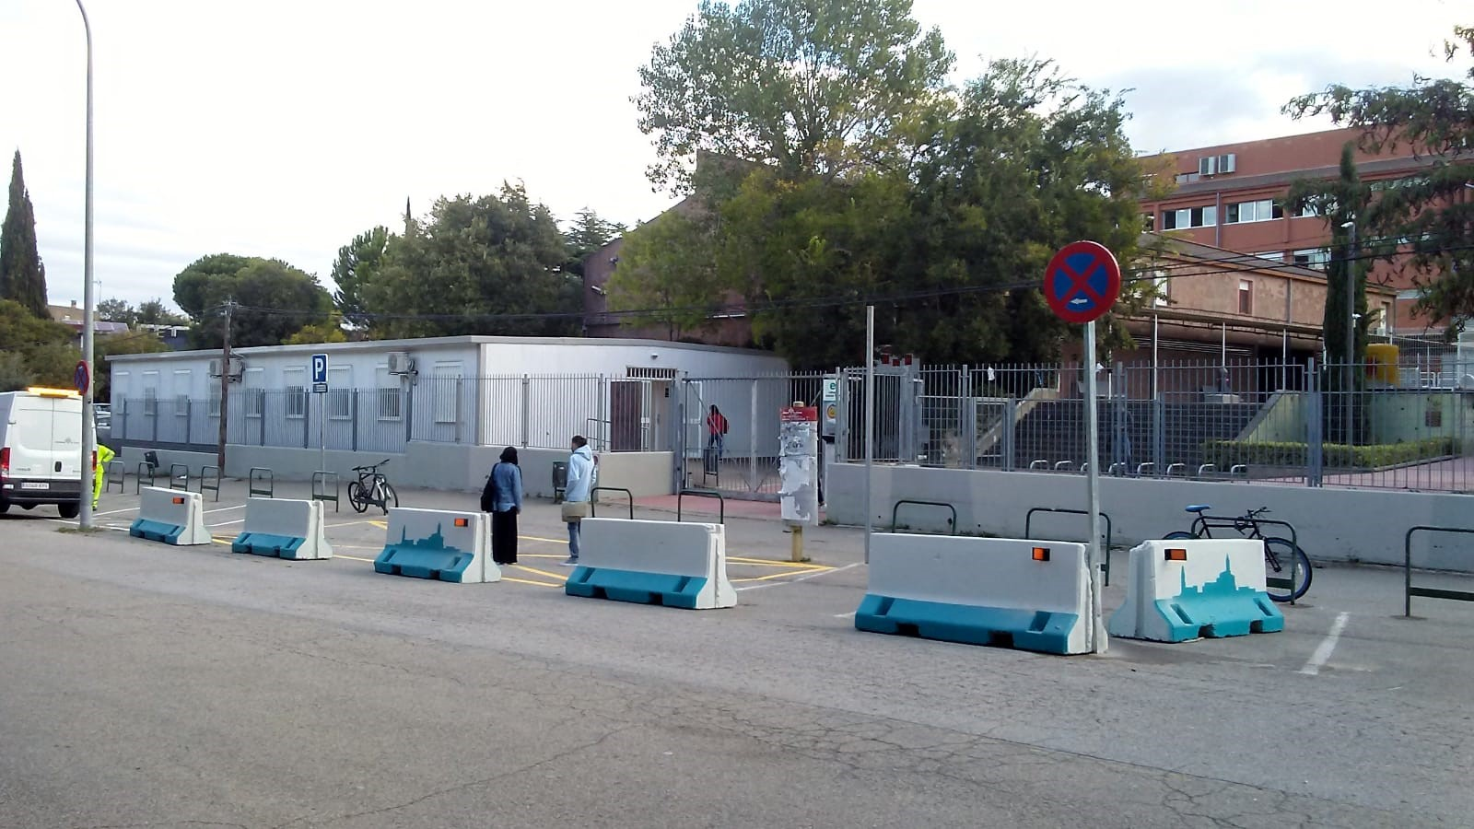
Horari
De dilluns a divendres
De 8 a 11 h: classe
D’11 a 11.30 h: esbarjo
D’11.30 a 14.30 h: classe
Presentació dels Tutors
Aules obertes des de les 7.55h
Projectes del Centre
Característiques i curriculum
2n d’ESO
Horari , Calendari i Assistència
Altres Informacionsutors

Slide 13
Calendari
Presentació dels Tutors
Per Fires: butlleta d’avaluació actitudinal
Abans de Nadal: lliurament de la butlleta de notes de la 1a Avaluació
Abans de Setmana Santa: lliurament de la butlleta de notes de la 2a Avaluació
Acabament de curs: informe orientador de final de curs i butlleta d’avaluació final
Projectes del Centre
Característiques i curriculum
2n d’ESO
Horari , Calendari i Assistència
Altres Informacionsut

Slide 14
Calendari
Presentació dels Tutors
Activitats solidàries que acostumem a dur a terme:
Octubre: Recollida d’aliments (Càrites / Germanetes dels Pobres)
Novembre: “Cursa solidària”
18-20 de Desembre: Nadal Solidari i xocolatada
Gener-Febrer: Cantata per la PAU, UAP 24
Altres:
Abril: Setmana cultural i Concurs de Sant Jordi
Projectes del Centre
Característiques i curriculum
2n d’ESO
Horari , Calendari i Assistència
Altres Informacionsut

Slide 15
Control de faltes d’assistència i altres incidències
Presentació dels Tutors
Des de començament de curs, es controla l’assistència i altres incidències dels alumnes.
Les famílies podran consultar a la pàgina web les possibles faltes i/o incidències dels seus fills/es.
Es continua controlant l’assistència a classe des de consergeria, trucades telefòniques.
Cal que els pares avisin quan un alumne falta a classe, i posteriorment ho justifiquin al tutor/a per escrit.
Projectes del Centre
Característiques i curriculum
2n d’ESO
Horari , Calendari i Assistència
Altres Informacionsut

Slide 16
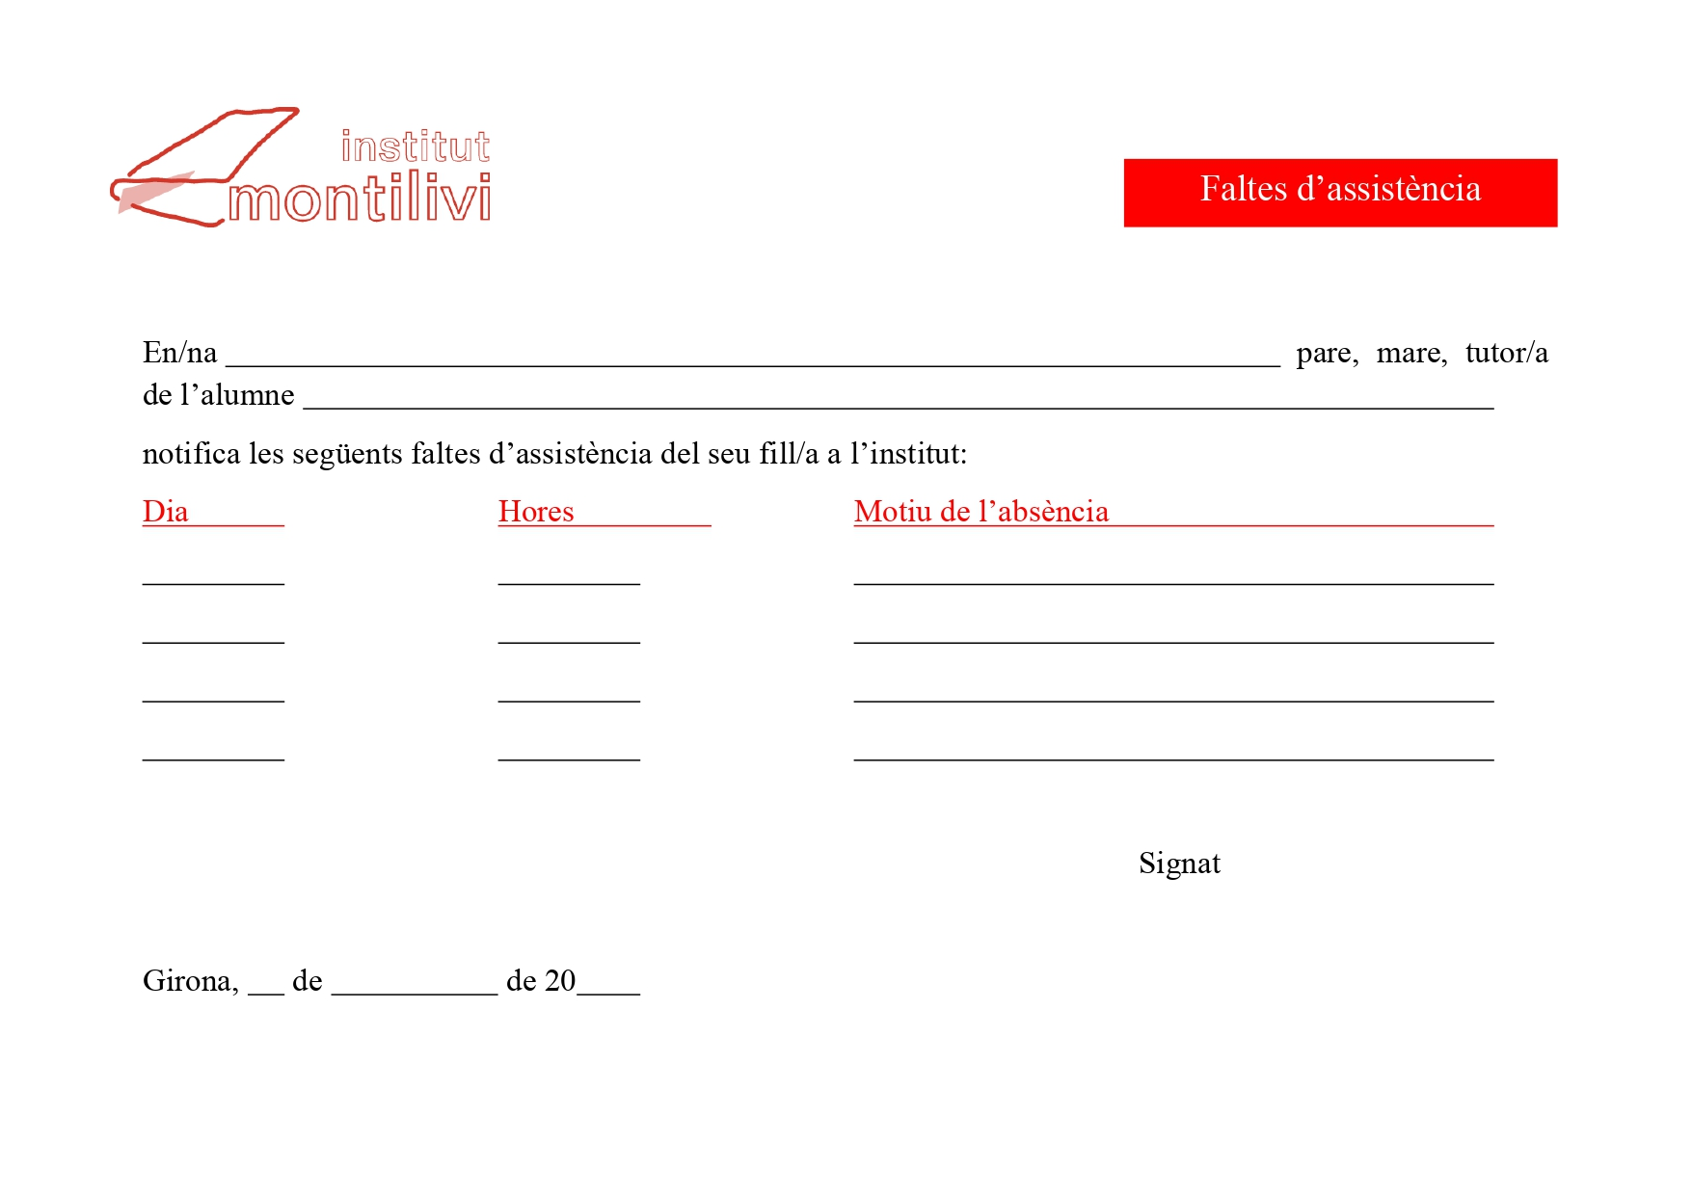
Control de faltes d’assistència i altres incidències
Model justificació d'absències
Presentació dels Tutors
Projectes del Centre
Característiques i curriculum
3r d’ESO
Horari , Calendari i Assistència
Altres Informacionsut

Slide 17
Control de faltes d’assistència i altres incidències
A efectes acadèmics únicament tindran la consideració de faltes justificades les següents:
- Malaltia i visita mèdica, degudament documentada.
- Força major (avaries en el transport públic o d’altres).
- Circumstàncies personals i familiars que facin inexcusable la presència de l’alumne.
Cap altra circumstància no podrà considerar-se com a falta justificada. Així, per exemple, no seran justificables els retards per haver-se adormit o la no assistència a classe per quedar-se a estudiar per a un examen.
Presentació dels Tutors
Projectes del Centre
Característiques i curriculum
2n d’ESO
Horari , Calendari i Assistència
Altres Informacionsu

Slide 18
Control de faltes d’assistència i altres incidències
Presentació dels Tutors
Documents a signar i retornar a l’institut:
Prohibició ús del telèfon mòbil dins el recinte escolar
Actuació en cas de vaga d’alumnes i/o vaga de professors
Els demanem que si decideixen que el seu fill/a assistirà a classe el dia que hi ha convocada vaga de professors, no vinguin a buscar-lo/la al centre abans que s’acabi l’horari lectiu, d’altra manera es fa molt difícil controlar l’assistència i permanència dels alumnes al centre.
Els alumnes no poden sortir del centre durant l’horari escolar sense permís.
Projectes del Centre
Característiques i curriculum
2n d’ESO
Horari , Calendari i Assistència
Altres Informacionsut

Slide 19
Altres informacions
Presentació dels Tutors
Extraescolars (inici a l’octubre) | Hores (Pendent confirmació)
Anglès – INTERLINGUA IDIOMES | dimarts i dijous: 15.15 a 16.15 h
Anglès - KENSINGTON SCHOOL | dimarts i dijous: 15.15 a 16.15 h
Agility i ensinistrament de gossos | dilluns: 15.15 a 16.45 h
Mediació (2n i 3r ESO) | dimecres d’octubre (2h)
Teatre institut | Per determinar
Club de lectura i club de matemàtiques | trobades mensuals
Projectes del Centre
Característiques i curriculum
3r d’ESO
Horari , Calendari i Assistència
Altres Informacions

Slide 20
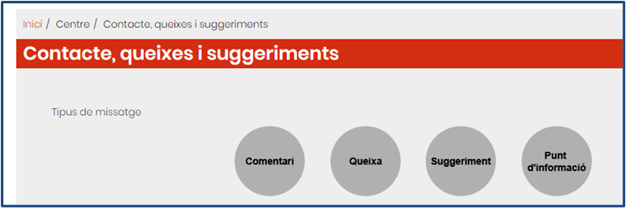
Altres informacions
Presentació dels Tutors
https://www.institutmontilivi.cat/informacio-famílies/
- Preguntes freqüents
- AMPA
- Incidències
- Enquestes famílies
Comentari
Queixa
Suggeriment
Punt d’informació
Projectes del Centre
Característiques i curriculum
2n d’ESO
Horari , Calendari i Assistència
Altres Informacions

Slide 21
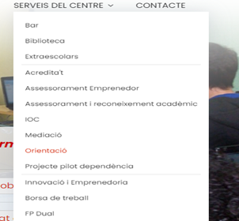
Altres informacions
Presentació dels Tutors
Projectes del Centre
Característiques i curriculum
2n d’ESO
Horari , Calendari i Assistència
Altres Informacions

Slide 22
Presentació dels Tutors/es
Presentació dels Tutors
Tutors:
2n ES0 A Alba Biosca Aula: 1.09
2n ES0 B Elisabet Costa Aula: 2.01
2n ES0 C Juanma Moreno Aula: 2.02
2n ES0 D Antonio Sánchez Aula: 2.03
2n ESO E Concepció Moreno Aula: 2.04
Projectes del Centre
Característiques i curriculum
2n d’ESO
Horari , Calendari i Assistència
Altres Informacionsut

Slide 23
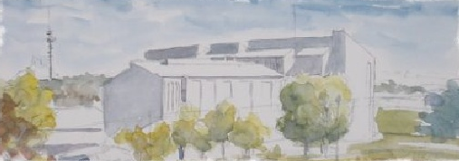
Moltes gràcies per la seva assistència

Slide 24
Presentació dels tutors Reunió de famílies 2n ESO
setembre 2023
Notes:
24

Slide 25
Comunicació família i centre
Projectes de Centre
Horari d’entrevista amb el tutor/a
Contacte:
- Correu electrònic: @institutmontilivi.cat
- Agenda de l’alumne
- Telèfon institut (972 209458)
Característiques i curriculum 2n ESO
Horari /Calendari Assistència
Mesures extraordinàries
Presentació dels Tutors

Slide 26
Primer dia de classe
Rebuda dels alumnes a les 8.30h, a l’entrada de l’institut per part dels tutors/es
Pugen a les aules acompanyats dels seus tutors/es. Des de les 8.30h fins a les 11.00h.
Material:
Guia de l’alumne (consulta)
Agenda i llibreta
Documents a retornar a l’institut signats:
Carta de presentació del tutor/a
Fitxa de l’alumne: telèfons de contacte, al·lèrgies, etc. Una còpia és per al tutor/a i l’altra per la secretaria del centre.
Projectes de Centre
Característiques i curriculum 2n ESO
Horari /Calendari Assistència
Altres informacions
Presentació dels Tutors

Slide 27
Primer dia de classe
Autoritzacions sortides: fora del municipi i/o que comporten una despesa econòmica
Prohibició ús del telèfon mòbil dins el recinte escolar
Horari: desdoblaments de grup i assignatures optatives
Tria d’optatives del primer quadrimestre
Recordatori Normativa del Centre
Classe amb els professors corresponents d’11.30h a 14.30h.
Projectes de Centre
Característiques i curriculum 2n ESO
Horari /Calendari Assistència
Altres informacions
Presentació dels Tutors

Slide 28
Pla Salut i Escola
Projectes de Centre
Previsió:
“Comença el joc. 14 anys, la responsabilitat penal”
“El maltractament entre iguals i conductes discriminatòries”
Educació afectiva: conèixer el meu cos i les meves emocions
Dip-salut: Afectivitat-sexualitat
Possibilitat d’atenció individualitzada al centre per infermer del CAP, cita prèvia
Característiques i curriculum 2n ESO
Horari /Calendari Assistència
Altres informacions
Presentació dels Tutors

Slide 29
Sortides, Tallers i Xerrades
Projectes de Centre
Previsió:
Àrea | Sortida / Activitat | Lloc
Anglès | Taller estampació de teles | Institut
Castellà | Taller Actors x 1 dia | Institut
Català | Autors a les aules | Institut
Ciències Naturals | Taller Energia | Cosmocaixa
CiVE i Religió | Sortida | Sant Pere de Rodes
Música | UAP23 | Teatre Municipal
Tutoria | Sortida inici de curs | Santuari dels Àngels
Educació Física | Esquiada
Característiques i curriculum 2n ESO
Horari /Calendari Assistència
Altres informacions
Presentació dels Tutors

Slide 30
Sortides, Tallers i Xerrades
Projectes de Centre
Previsió sortides que faran alguns alumnes:
Circular informativa amb preus de cada activitat
Dos pagaments: un a començament de curs i altre a final de curs
Àrea | Sortida / Activitat | Lloc
Francès | Sortida teatre | Ins. Vicens Vives
Matemàtiques | Proves cangur | Institut
Música | Assajos UAP23 | Sant Gregori
Característiques i curriculum 2n ESO
Horari /Calendari Assistència
Altres informacions
Presentació dels Tutors

Slide 31
Aspectes molt importants
Projectes de Centre
Consells per un bon rendiment:
donar autonomia i responsabilitat fent seguiment
horaris de descans, aparells electrònics
alimentació
ús del mòbil dins i fora del centre
hores d’estudi i deures
importància de les notes de 1r a 3r ESO
Característiques i curriculum 2n ESO
Horari /Calendari Assistència
Altres informacions
Presentació dels Tutors

Slide 32
Moltes gràcies per la seva assistència

